Slide 1
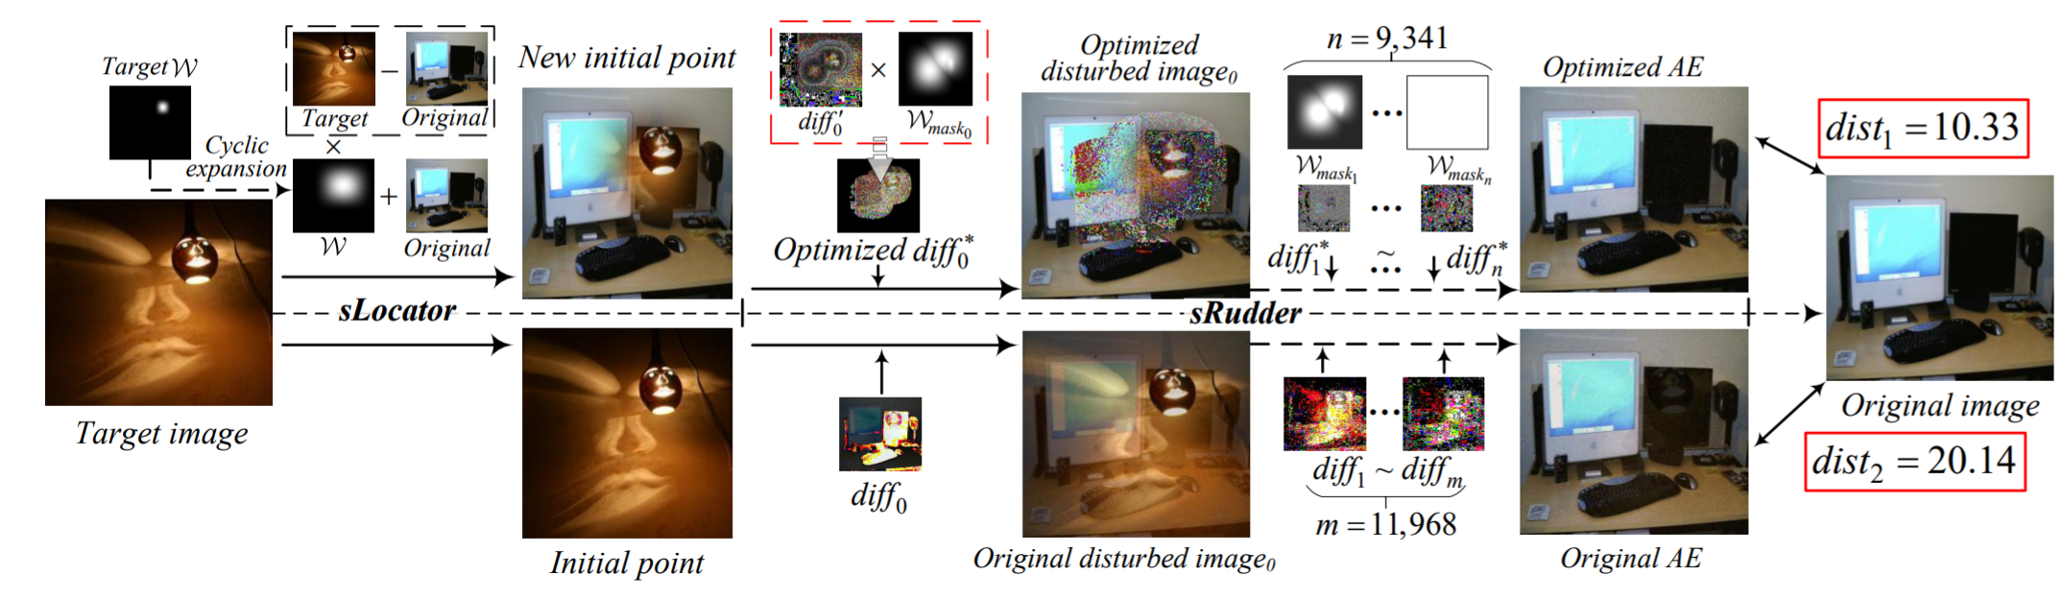
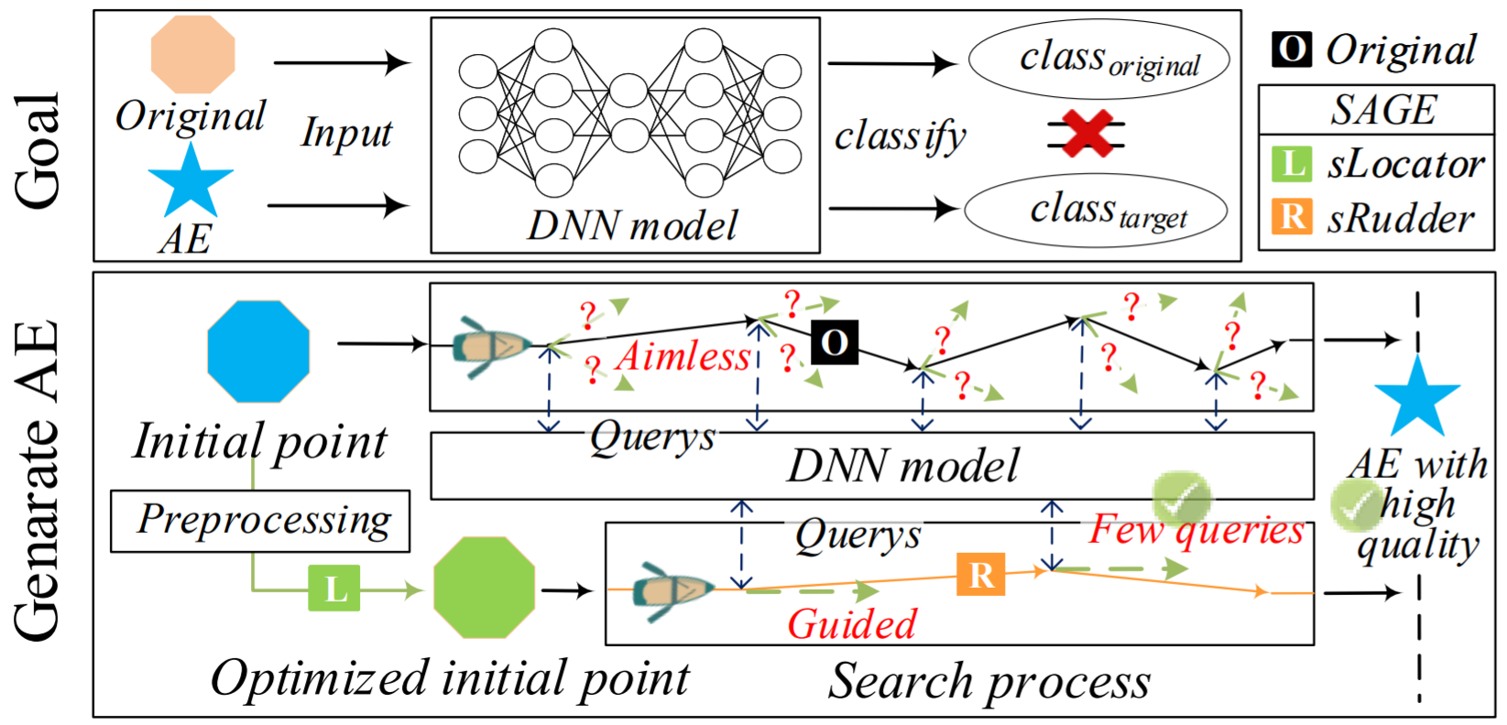
二
代表成果：黑盒对抗样本生成加速
1
基于显著区域引导的黑盒对抗攻击加速框架
现有黑盒对抗攻击由于缺乏模型梯度和结构信息，通常需要大量查询来估计搜索方向或沿决策边界迭代，导致攻击成本高、暴露风险大，在真实 MLaaS/API 场景中难以高效应用。
SAGE 利用目标物体的 bounding box 近似捕获 saliency map 中最关键的显著像素，并设计两个加速模块
显著区域定向搜索
在 MNIST、CIFAR10、ImageNet 上，SAGE 可加速 HSJA、NES、AutoZOOM 等多种 SOTA 黑盒攻击，通常减少 20% 以上查询，对 score-based 攻击可减少 60%+ 查询；并在 Google Cloud Vision API 上验证了真实场景可用性。
SAGE: Steering the Adversarial Generation of Examples With Accelerations（TIFS 2023, CCF A期刊）

